Slide 1
Exploitez la puissance de l’IA avec le Model Context Protocol
Mathieu Dupuis
30 janvier 2025

Slide 2
Agenda
Introduction
Vue d’ensemble technique
Démo
Sécurité et contrôle
Conclusion
Démo bonus (si nous avons le temps)

Slide 3

Jensen Huang, CEO de NVIDIA
2025 is the year of AI Agents

Slide 4
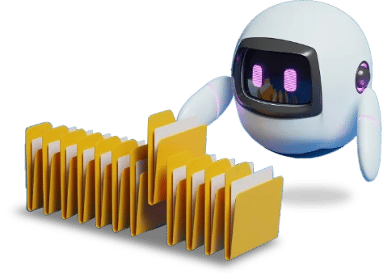
L’IA générative détrônée
L’IA agentique permet aux modèles d’agir de manière autonome, en planifiant, exécutant et adaptant leurs actions via la mémoire et l’interaction avec des systèmes externes.
Recherche et synthèse d’informations
Automatisation de flux de travail
Optimisation en temps réel
Notes:
Problèmatique:
Une revolution dans l’IA avec l’essor des frameworks agentiques
Absence de standardisation entre les frameworks ou outils

Slide 5
L’évolution vers les frameworks agentiques
Automatisation des processus
IA / ML supervisé
IA générative
IA agentique
Objectif
Flux de processus
Données
Données d’entraînement
Prompt
Plan
Données
Modèle ML
LLM
Mémoire
Action
Intégration
Réflexion
Script d’automatisation
Prédiction, classification
Génération de textes, images, vidéos
Réponse

Slide 6



Le défi de d’intégrer les LLM au monde réel
Accès aux données
Sécurité
Standardisation
Notes:
Connecté les LLM au monde reel
Accès aux données
Sécurité
Standardisation
Par contre, on constate un manque de standardisation entre les frameworks et les outils existants

Slide 7
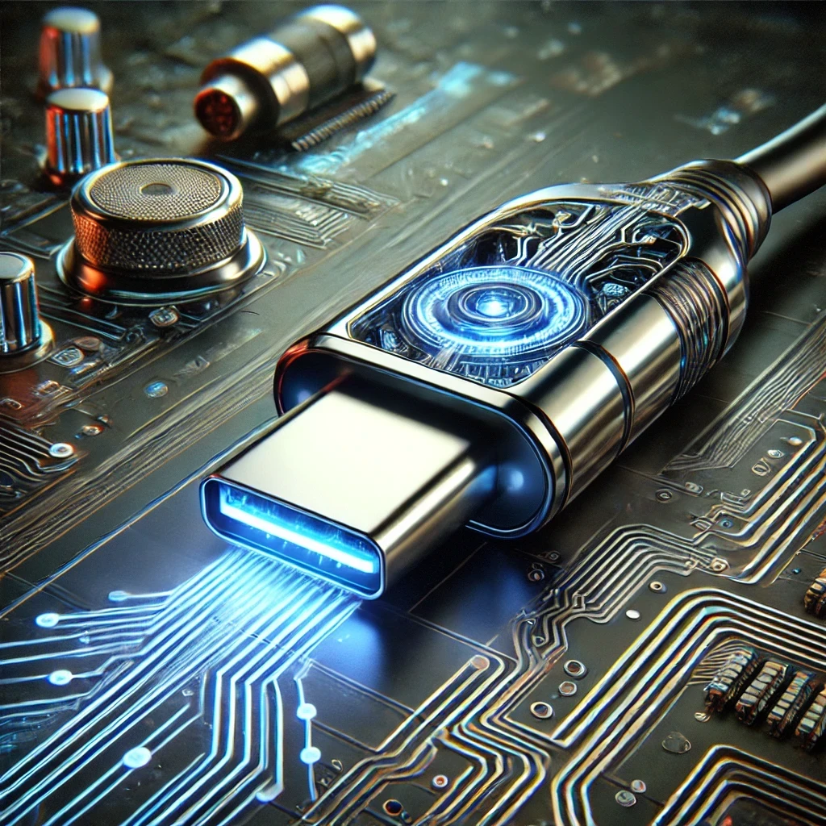
Comment y remédier?
Notes:
Une solution inspire
USB-C pour l’IA: Un connecteur simple et universel
Comme les package managers en programmation

Slide 8
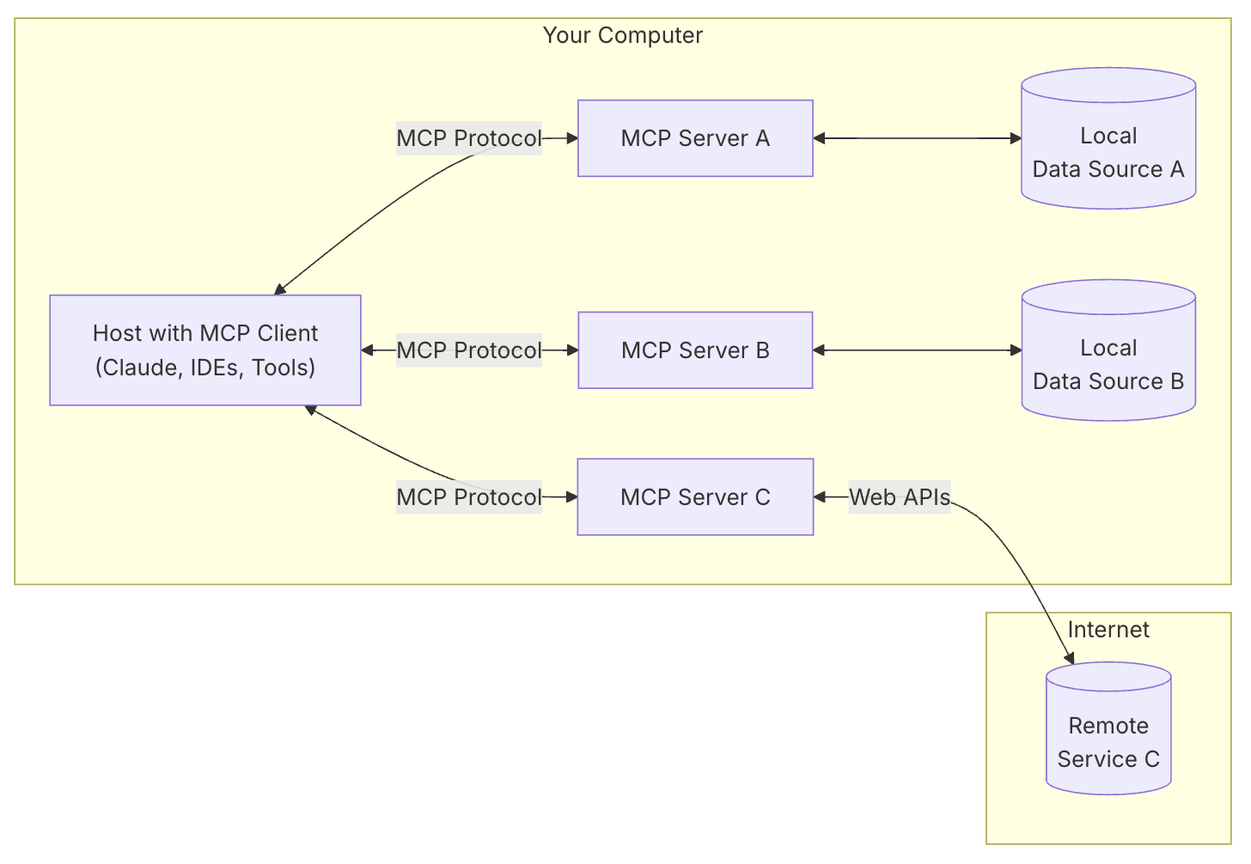
Les MCP en action

Slide 9
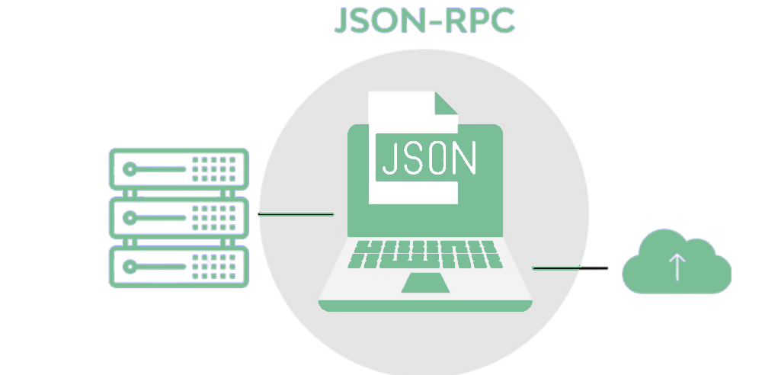
Vue d’ensemble technique
STDIO
HTTP
Custom
Notes:
Architecture client-serveur
Protocol de communication
Json rpc 2.0
Communication (3 protocols)
Stdio
HTTP
custom

Slide 10



Les capacités qu’offrent le MCP
Ressources
Outils
Prompts
Notes:
Les 3 capacités
Resources (RAG)
Tools (agentique) – presentation
Prompts (dynamic prompts)

Slide 11
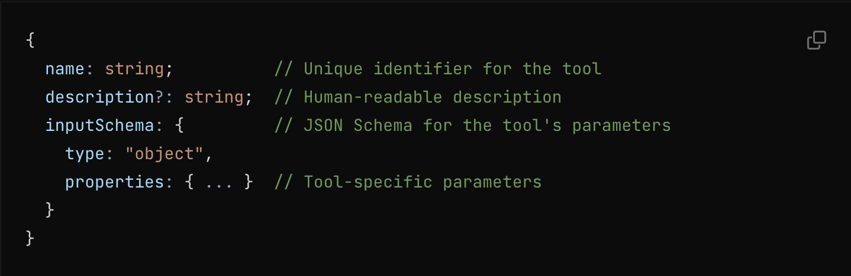
Définition
Source

Slide 12
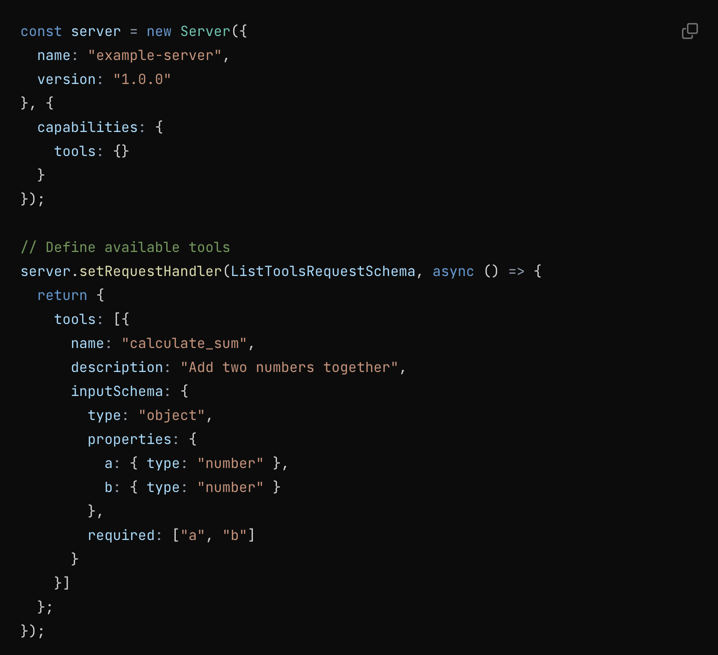
Source

Slide 13
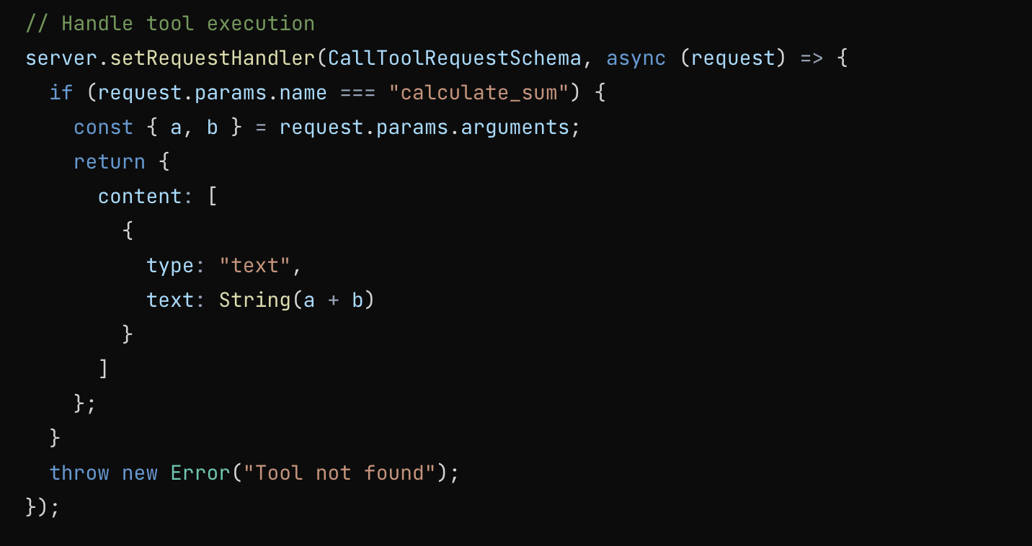
Exécution
Source

Slide 14

Démo!

Slide 15
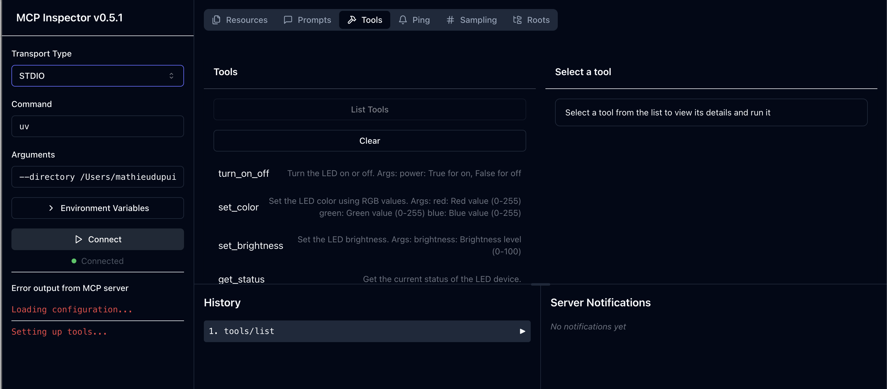
Inspector

Slide 16

La cybersécurité ne prend pas de repos
Notes:
Modèle de permissions explicites
Attention: le code serveur s’execute dans le contexte de l‘utilisateur.
Très nouveau, someone else’s code on your laptop, so beware

Slide 17
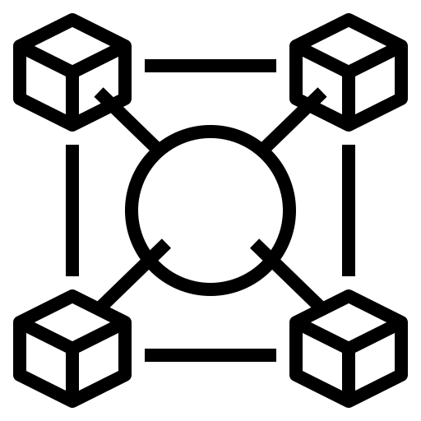



Le futur du MCP
Interopérabilité
Autonomie
Optimisation
Adoption
Notes:
Interopérabilité – Standardisation des échanges entre agents et outils.
Autonomie – Agents plus intelligents et indépendants.
Optimisation – Gestion efficace du contexte et des ressources.
Adoption – Intégration élargie aux écosystèmes industriels.

Slide 18
Démo 2
Do code review of my code.
I want to make sure my dry is DRY, use SOLID and KISS principles. I want to have secure code. Follow Clean Code best practices.
Optimize for readabilities over performances.
Write the improvement to do in a markdown file.
At the end of the code review, use your MCP tool to open the LED and set the color depending on your review. Green for good code and Red for code that need serious improvement before going live.

Slide 19
Des questions?

Slide 20
Merci!

Slide 21
Ressources additionnelles
Code source de la démo
https://github.com/mathd/govee_mcp_server
Ressources connexes
https://modelcontextprotocol.io/introduction
https://github.com/modelcontextprotocol
https://github.com/modelcontextprotocol/quickstart-resources

